Slide 1
基于特殊点集的改进kNN算法
（以鸢尾花品种识别为例）
本次报告由：邵华松、宋来灿、闫旭东合作完成。

Slide 2
目 录
1
简介
2
代码实现
3
预测结果对比

Slide 3
01
简介

Slide 4
kNN算法简介
kNN可以说是最简单的分类算法之一，同时，它也是最常用的分类算法之一；其全称是K Nearest Neighbors，意思是K个最近邻，从名字中可以看出这是一种有监督学习的分类算法
输出预测
根据距离排序
计算欧氏距离
输入待预测数据
算法优点
算法缺点
理论成熟，思想简单；训练时间相对较低；可用于非线性分类
计算量大；需要大量内存；样本不平衡问题；针对特殊点的判断误差较大

Slide 5
改进kNN算法简介
：Label1
：Label2
针对的问题
当输入的坐标落在标签为Label2的坐标A附近时，传统的kNN算法容易将输入坐标的标签预测为Label1，而实际上该输入坐标的标签是Label2
A

Slide 6
改进kNN算法简介
：Label1
改进方法
：Label2
（1）将数据集中的所有数据作为输入，使用kNN算法逐个对其进行预测；
（2）对所有预测标签与实际标签不符的输入：记录实际标签、输入坐标、与最近邻坐标的距离，称为特殊点集；
（3）预测未知输入的标签时，首先使用kNN算法预测标签；随后计算与特殊点的欧氏距离，若小于与最近邻坐标的距离，则产生一个基于特殊点的预测标签。对比两个预测标签，若不相同，则输出基于特殊点的预测标签
A

Slide 7
改进kNN算法简介
：Label1
划定范围过大问题
：Label2
问题解释：当距离特殊点最近邻的坐标过远时，特殊点划定的范围会过大，导致原本应该预测为Label1未知输入，基于特殊点预测时会错误预测为Label2
改进方法：增加界定范围参数，作为特殊点与最近邻坐标的距离的系数，使特殊预测区域缩小，减小错误预测的概率
：原范围
：界定后范围
A

Slide 8
02
代码实现

Slide 9
代码实现
pandas
01
Pandas是python编程语言用于数据操纵和分析的软件库。
numpy
它可用来存储和处理大型矩阵，比使用 Python 本身处理要高效的多。
02

Slide 10
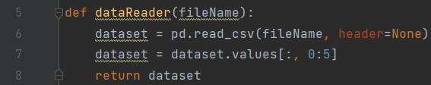
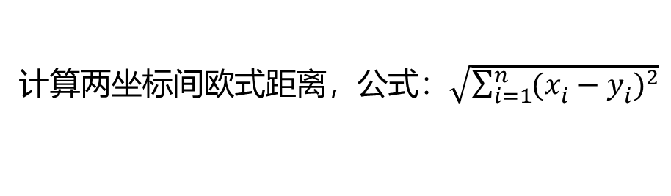
代码实现
数据读取函数
输入：文件名
输出：数据集
读取鸢尾花数据集，形如： 5.1,3.5,1.4,0.2,Iris-setosa
…
5.9,3.0,5.1,1.8,Iris-virginica
欧氏距离计算函数
输入：两个坐标
输出：两坐标间欧氏距离
计算两坐标间欧式距离，公式：$\sqrt{\sum_{i=1}^{n}{{(x_{i}^{ }−y_{i}^{ })}^{2}}}$

Slide 11
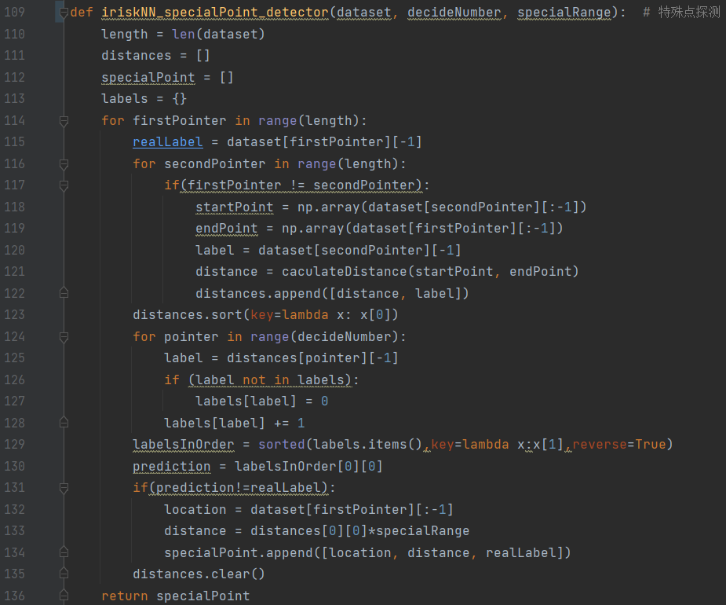
代码实现
特征点探测函数
输入：数据集、k值、界定范围
输出：特殊点集
115-130
将数据集中的所有数据作为输入，使用kNN算法逐个对其进行预测
131-135
对比预测标签与实际标签，若不相同：记录实际标签、输入坐标、与最近邻坐标的距离，存储到特殊点列表中

Slide 12
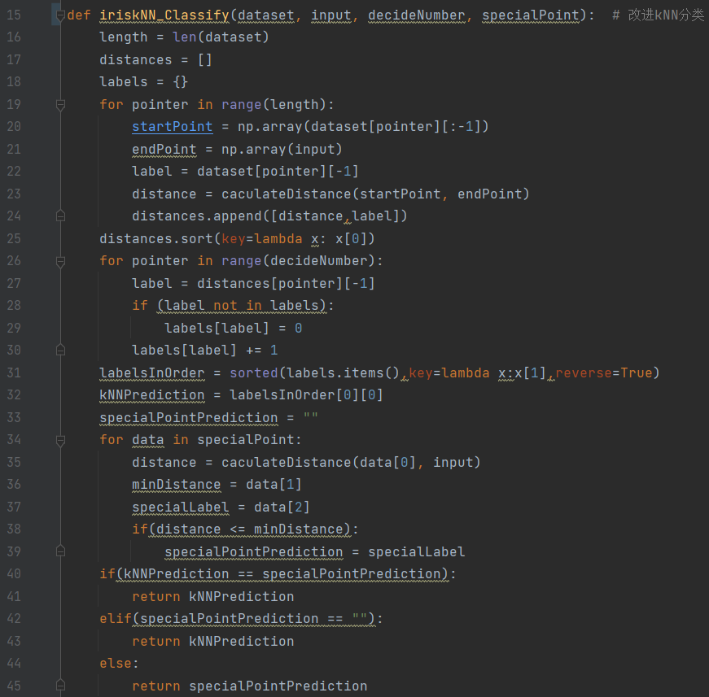
代码实现
基于特殊点集的改进kNN函数
输入：数据集、输入坐标、k值、特殊点集
输出：预测
19-32
使用kNN算法预测输入坐标的标签
33-39
计算输入坐标与每个特殊点的欧氏距离，若小于与最近邻坐标的距离，
则产生一个基于特殊点的预测标签
40-45
对比两个预测并输出最终预测

Slide 13
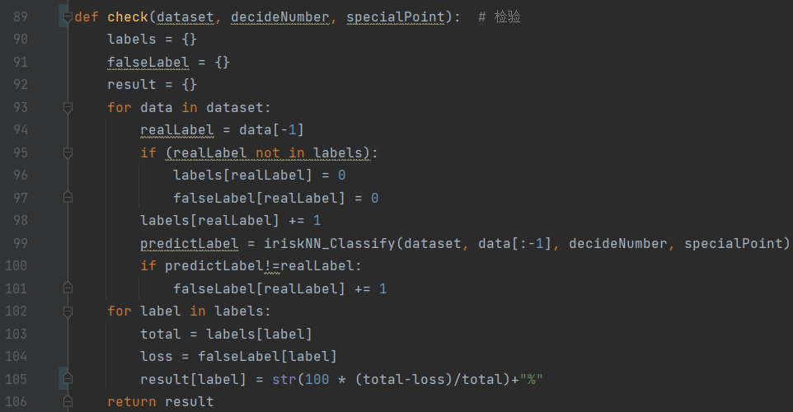
代码实现
正确率统计函数
输入：数据集、k值、特殊点集（可选）
输出：针对不同标签的预测正确率
94-101
计算预测值，累加错误的预测
102-105
统计正确率

Slide 14
03
预测结果对比

Slide 15
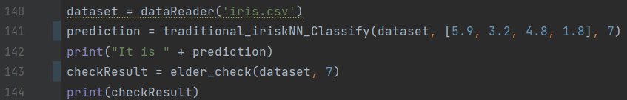
传统kNN
数据集：iris.csv 输入坐标：[5.9, 3.2, 4.8, 1.8](特殊点，已知为Iris-versicolor) k值：7
预测结果

Slide 16
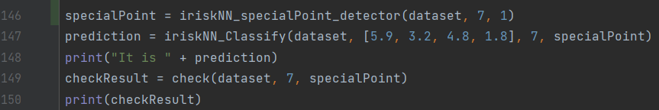
改进kNN
数据集：iris.csv 输入坐标：[5.9, 3.2, 4.8, 1.8](特殊点，已知为Iris-versicolor) k值：7 界定范围：1
预测结果

Slide 17
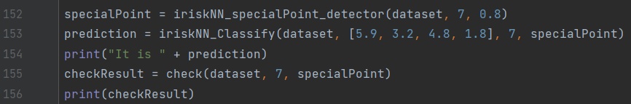
改进kNN
数据集：iris.csv 输入坐标：[5.9, 3.2, 4.8, 1.8](特殊点，已知为Iris-versicolor) k值：7 界定范围：0.8
预测结果

Slide 18
THANKS FOR YOUR TIME
谢谢您的观看

